Slide 1
界面原型
PRD2018-G02
小组成员：张光程（组长）、胡方正、刘晓倩、刘雨霏、杨智麟
Notes:
[1]About Face3（《交互设计精髓3》） Alan Cooper / Robert Reimann David Cronin 电子工业出版社 ISBN: 9787121070174

Slide 2
参考资料
[1]About Face3（《交互设计精髓3》） Alan Cooper / Robert Reimann David Cronin 电子工业出版社 ISBN: 9787121070174
[2] https://www.cnblogs.com/liangxiaofeng/p/5932513.html 2018\11\9
几种原型工具的介绍、对比

Slide 3
Content
1、目标导向设计概述
2、研究阶段
3、建模阶段
4、需求定义阶段
5、框架定义阶段
6、细化阶段
7、开发支持阶段
8、原型设计工具介绍
Notes:
目标导向设计：是面向行为的设计，旨在处理并满足用户的目标和动机。
(goal-directed design)

Slide 4
目标导向设计
“目前，多数数字产品的开发过程就像怪物从咕咚冒泡的容器中诞生一样。开发人员没有从购买者与用户的需求出发进行规划与开发，最终创造出以技术为主导的产品很难控制与使用。”[1]

Slide 5
目标导向设计
为了确保产品真正满足用户的需要，设计过程应当先于编码和测试工作。
管理者
设计人员
程序员
质量保证部
发布
立项
设计
编程
测试

Slide 6
目标导向设计
为什么技术产品中通常无法设计出好的数字产品的交互部分
1、不了解用户
2、满足用户需求与产品开发之间存在利益冲突
3、缺乏一个设计过程

Slide 7
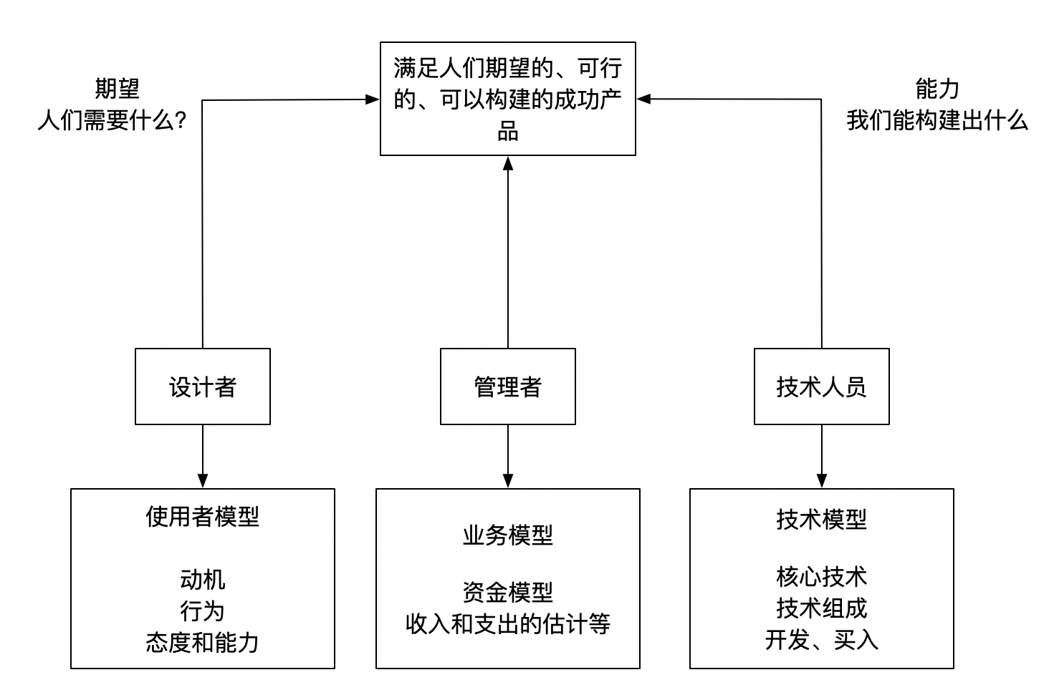
目标导向设计

Slide 8
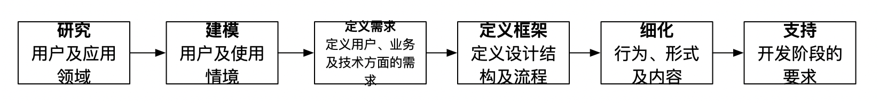
目标导向设计-设计过程概览
接下来讲解以上各过程

Slide 9
目标导向设计-研究阶段
研究
在该阶段，需要获取一些有关产品的真正用户和潜在用户的定性数据。这个阶段的工作还包括对于竞争性产品的考查，对于市场研究、技术白皮书和品牌战略的分析，以及对产品的利益相关者、开发人员、产品所属领域的专家和特定应用技术领域的技术专家进行一对一的访谈。

Slide 10
目标导向设计-研究阶段
定性研究
与定量研究相比，定性研究以另一种更有用的方式帮助我们理解产品的问题域、情境和约束条件。定性研究的主要方法如下：
访谈利益相关人
访谈主题专家
访谈用户和顾客
用户观察
文献调研
产品/原型和竞争审查

Slide 11
目标导向设计-建模阶段
建模
通过上一阶段的分析，我们从中得到用户行为和工作流程模式。在建模阶段，我们将其综合到领域模型和用户模型中。
领域模型包括了信息流和工作流程的图表
用户模型则是一种详细的经过人为加工的用户原型（user archetype），它代表在使用行为、态度、目标以及动机方面有明显不同的一些用户群，这是通过在调研阶段观察并确认得到的。

Slide 12
目标导向设计-建模阶段
实现模型（Implementation Model）
有关程序如何实际工作的表达[1]
心理模型（Mental Model）：人们使用产品时，不需要了解其中复杂机构实际运转的所有细节，因此人们创造出一种认知上的简捷的解释方式。
例如：在电影观众看来，放映机只不过是在大屏幕上投射出移动的图片而已。

Slide 13
目标导向设计-建模阶段
对于软件应用来说，实现模型和心理模型之间的差异非常明显。在这种情况下，实现的复杂性使得用户几乎不可能看到用户动作和程序反应之间存在的联系。
计算机最能够帮助人类的一个重要方面就是将复杂的过程和情况隐藏在简单的外表下，所以和用户心理模型一致的用户界面远远比仅仅能够反应出实现模型的界面要卓越的多。

Slide 14
目标导向设计-建模阶段
用研究结果来生成关于用户描述性的模型是交互设计中一种独特且强有力的工具，我们把这些用户模型叫做人物角色。
人物角色并不是真实的人，但他们是基于我们观察到的那些真实人的行为和动机，并且在整个设计过程中代表真实的人。通过人物角色，我们可以理解在特定情境下用户的目标。

Slide 15
目标导向设计-建模阶段
构造人物角色
（1）发现并确定行为变量
（2）将访问对象和行为变量对应起来
（3）发现并确定那些显著的行为模式
（4）综合各种特性和相关目标
（5）检查是否有重复并且是否齐全
（6）较为详细地描述属性和行为
（7）指定任务角色类型。

Slide 16
目标导向设计-建模阶段
行为变量一般包括：
活动：用户做什么，做的频率和工作量
态度：如何看待产品和技术
能力：用户的学习能力
动机：用户为何会从事该产品领域范围的工作
技能：用户在产品领域和技术范围内的技能

Slide 17
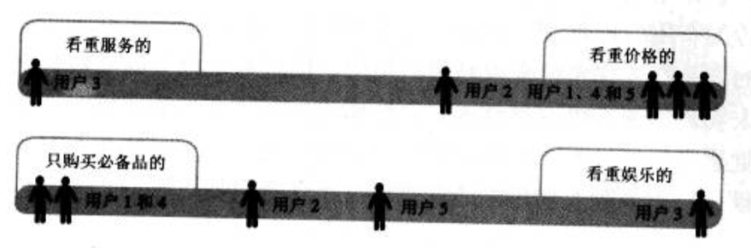
目标导向设计-建模阶段
将访问对象和行为变量对应起来
[1]

Slide 18
目标导向设计-需求定义阶段
需求定义（Requirements Definition）
对每一个界面/首要人物角色来说，在需求定义阶段中的设计过程中要分析人物角色数据和功能性需求。在不同情境中，基于人物 角色目标、行为及与其他人物角色的交互来对这些数据和需求进行优先级排序。

Slide 19
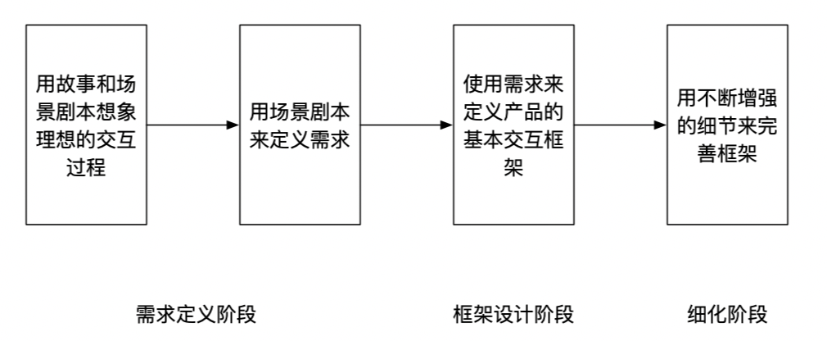
目标导向设计-需求定义阶段
主要工作：

Slide 20
目标导向设计-需求定义阶段
场景剧本（Scenario）：
基于人物角色的场景剧本：一个或者多个人物角色的简明叙述性描述，以某个用户角色通过一个故事描述其理想体验开始设计。

Slide 21
目标导向设计-需求定义阶段
场景剧本（Scenario）与用例（Use Case）：
相同点：都是描述用户与系统交互的方法
不同点：场景剧本是从人物角色角度定义产品行为的迭代手段，不仅包括系统功能，也包括功能过的优先级，以及用户与系统的交互方式。
用例是对系统功能需求的详尽描述，系统的精确行为通常不是用例的一部分，很少提到任务如何向用户表达或者如何在界面中进行优先级排序。

Slide 22
目标导向设计-需求定义阶段
根据场景剧本确定需求
数据需求
包括账号、文档、邮件、歌曲、图片等
功能需求
功能需求是针对系统对象必须进行的操作，它们最终会转换为界面空间。

Slide 23
目标导向设计-框架定义阶段
框架定义（Framework Definition）
在框架定义阶段，设计者创建整个产品的概念，产品行为、视觉设计及物理形式（如果有的话）的基本框架。
交互设计团队使用交互设计原则与交互设计模式来合成一个交互框架
交互设计原则（Interaction Design Principle）提供了在多种情境中定义恰当系统行为的指导原则。
交互设计模式（Interaction Design Pattern）对先前已经分析过的不同类别的问题，它给出了通用的解决方案（基于情境不同会有所不同）

Slide 24
目标导向设计-框架定义阶段
定义交互框架
下面的6个步骤描述了定义交互框架的过程[1]
（1）定义外形因素、姿态和输入方法（略）
（2）定义功能和数据元素
（3）决定功能组和层次
（4）勾画出大致的交互框架
（5）构建关键线路
（6）检查设计（略）

Slide 25
目标导向设计-框架定义阶段
定义交互框架
（2）定义功能和数据元素
数据元素：一些对象，例如：相片、电子邮件、客户记录及订单等
功能元素：指对数据元素对操作及其在界面上的表达

Slide 26
目标导向设计-框架定义阶段
定义交互框架
（3）决定功能组和层次
当完善了功能 和数据元素后，便可以开始将其分组，并决定其层次。需考虑的主要问题如下：
哪些元素需要大片的视频区域？
哪些元素是其他容器的元素？
一组关联的元素被使用时，其顺序如何？
人物角色的心理模型对元素的组织有何影响？

Slide 27
目标导向设计-框架定义阶段
定义交互框架
（4）勾画出大致的交互框架
可以勾画不同的草图来在界面上排列组合这些高层次的容器，勾画框架是一个反复的过程，最好由一到两个交互设计者、一个视觉设计者或者一个工业设计者组成的小的合作小组来进行。

Slide 28
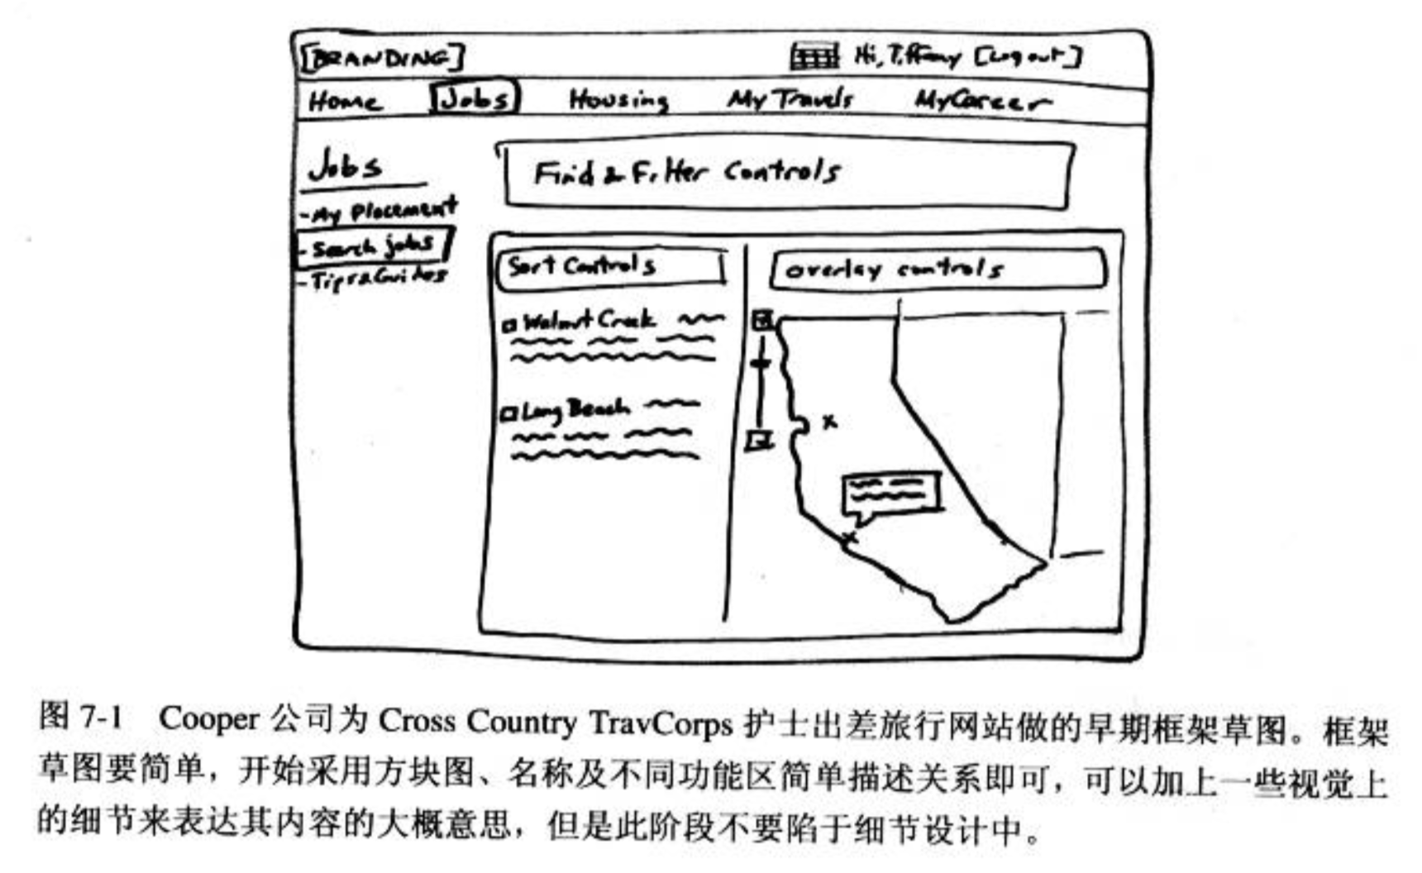

Slide 29
目标导向设计-框架定义阶段
定义交互框架
（5）构建关键线路
描述了人物角色最频繁使用界面的主要路径，经常是每天都使用的路径。关键线路必须在细节上严谨地描述每个主要交互的精确行为。

Slide 30
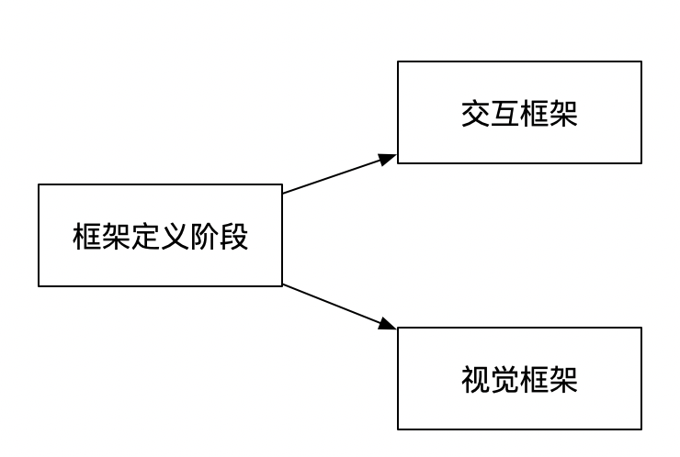
目标导向设计-框架定义阶段
一旦交互框架浮现出来，视觉设计者便开始着手创建一些视觉框架，有时这也称为“视觉语言策略”（Visual Language Strategy）。视觉设计者运用品牌属性和对整体界面结构的理解来开发出版面、色彩模式和视觉风格

Slide 31
目标导向设计-框架定义阶段
定义视觉设计框架
过程：（1）开发视觉语言研究
（2）将选好的视觉风格变成屏幕原型

Slide 32
目标导向设计-框架定义阶段
定义视觉设计框架
（1）开发视觉语言研究
研究包括颜色、类型、小部件处理，以及整体的外形尺寸和界面的“材料属性”（比如界面像纸还是像玻璃）。
考虑环境因素和人物角色的能力也同样重要。比如在强光下或者远距离也要能够看清楚屏幕，需要高对比度和更为饱和的色彩，上年纪的人和视力不好的人需要较大且易读的显示。
此阶段的目标是评估整体格调

Slide 33
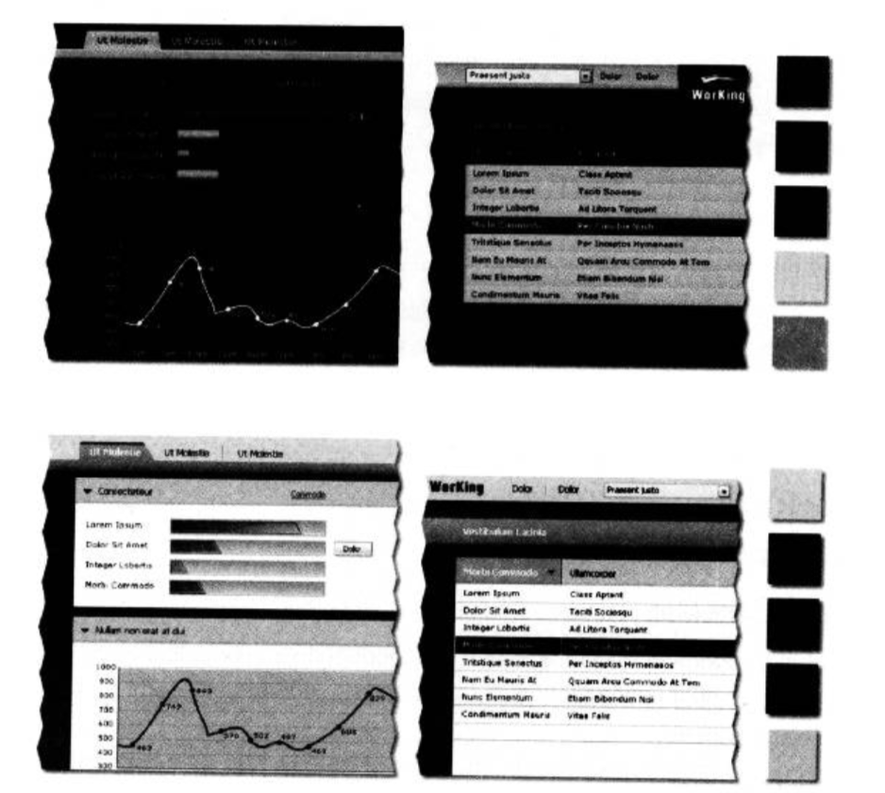
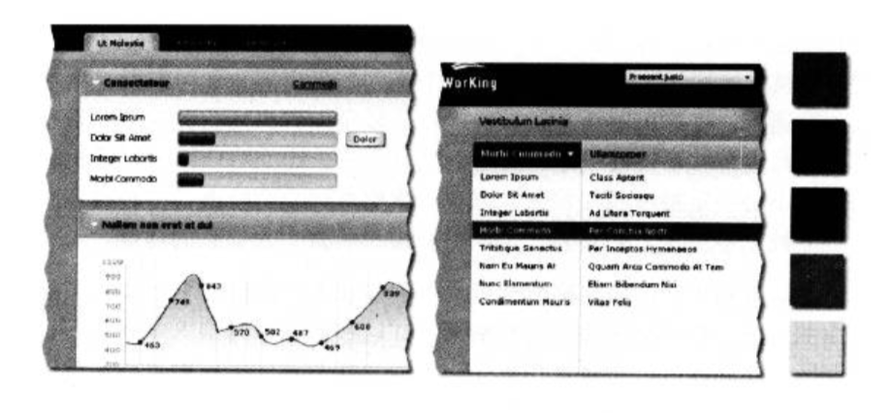
[1]
（2）将选好的视觉风格变成屏幕原型

Slide 34
目标导向设计-细化阶段
细化阶段
细化阶段类似于框架定义阶段，但更多地关注细节和实现。这一阶段使用关键线路走差和验证性场景剧本，重点在于使用更详细的故事版线路来走查界面。
细化阶段的最终成果是详细的设计文档、形式和行为规范。

Slide 35
目标导向设计-细化阶段
细化阶段
细化阶段的基本过程和框架设计阶段一样，只不过要关注更深更细节的层次。
在该阶段，视觉设计者应该发展并提出一套视觉风格指南。对于设计者没有时间和资源完成的界面中较低优先级的部分，程序员可以按照这份指南来运用视觉设计元素。

Slide 36
目标导向设计-开发支持阶段
开发支持
开发团队经常会为了赶工期而将其工作按优先级排序，并进行综合平衡。这时就需要缩减设计方案。如果交互设计团队不能在场对设计进行调整，那么开发者有可能就会在时间压力下自己进行缩减，这样有可能会严重地损害到产品设计的完整性。

Slide 37
目标导向设计-原型设计工具
Axure RP
该原型设计工具可以专业快速地帮助完成定义需求规格负责设计功能和界面的原型设计者快速创建应用软件或Web网站线框图、原型、规格说明书等。

Slide 38
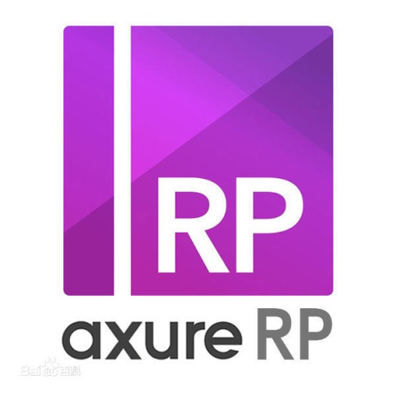
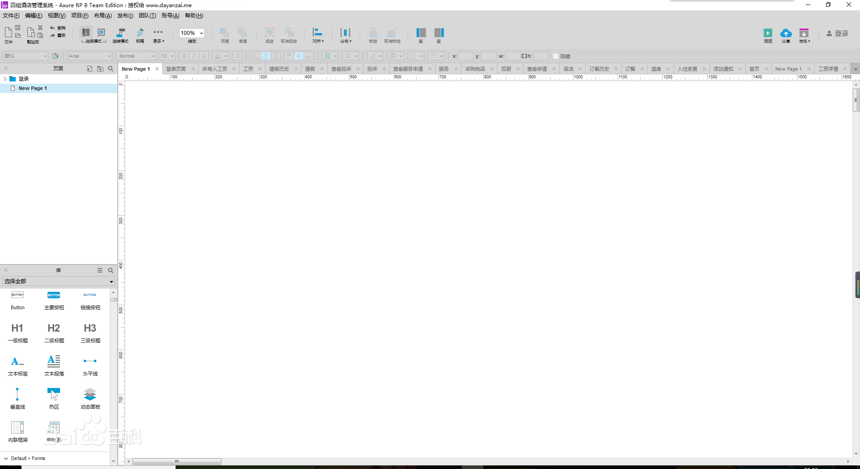
目标导向设计-原型设计工具
工具栏
站点地图面板
工作区
控件面板
Notes:
页面注释和交互区（添加和管理页面级的注释和交互。）
模块面板（左下 在该面板中可进行模块的添加、删除、重命名和组织模块分类层次）

Slide 39
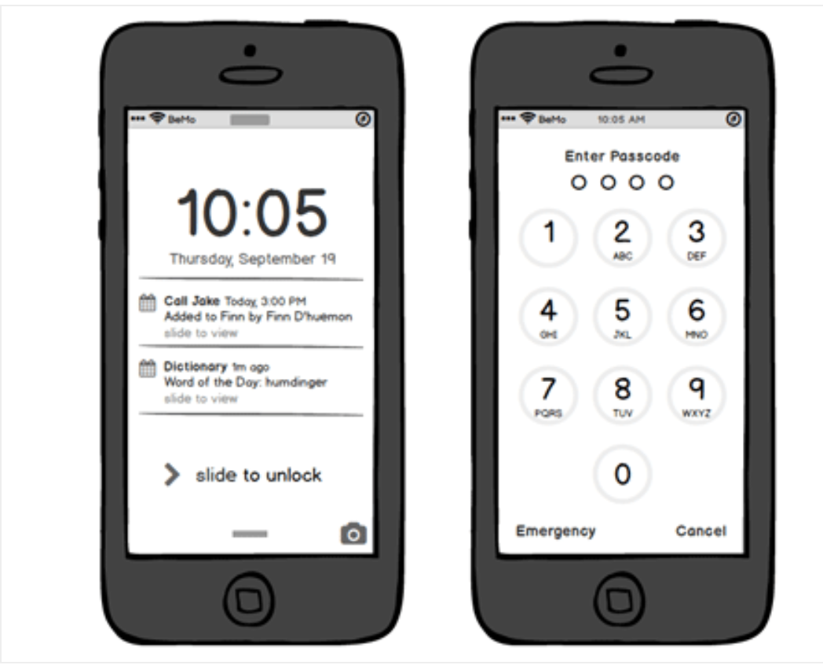
目标导向设计-原型设计工具
Balsamiq Mockups
由美国加利福利亚的Balsamiq工作室推出，它真正抓住了原型设计的核心与平衡点——既能快速设计草图，又能较好地进入到平时团队工作的流程和工具。

Slide 40
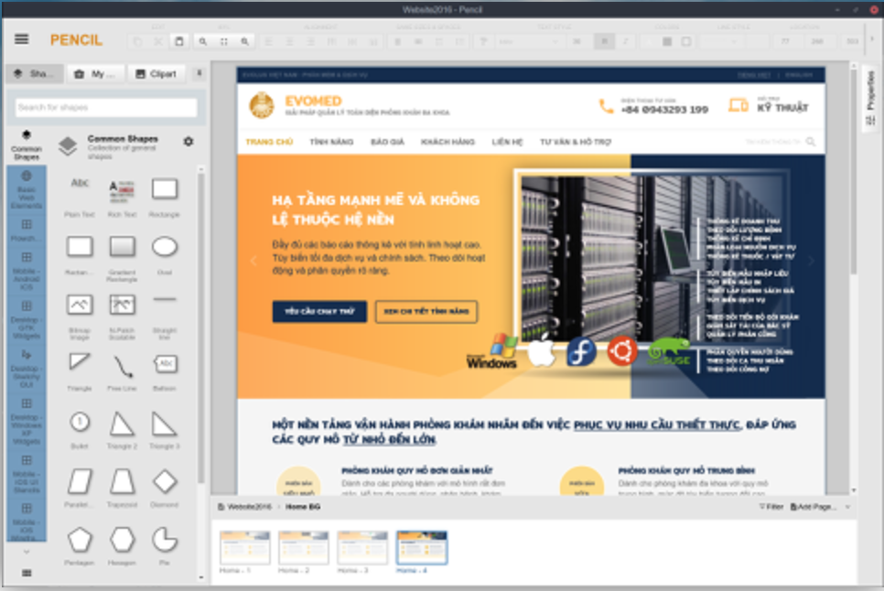
目标导向设计-原型设计工具
Pencil Project
最初只是firefox的小插件，曾经得过Firefox插件Grand Prize大奖第一名，后来发布了独立软件。这款手绘风格的开源原型设计工具可以用来绘制各种架构图和流程图。 [2]

Slide 41
提问
1.请大致说出研究阶段主要有哪些方法和手段？（回答三个即可）
访谈利益相关人
访谈主题专家
访谈用户和顾客
用户观察
文献调研
产品/原型和竞争审查
Notes:
访谈利益相关人
访谈主题专家
访谈用户和顾客
用户观察
文献调研
产品/原型和竞争审查

Slide 42
提问
2.用户界面与实现模型一致更好还是与心理模型一致更好？
心理模型
Notes:
心理模型

Slide 43
提问
3.需求定义阶段中场景剧本与用例的区别是什么？
场景剧本是从人物角色角度定义产品行为的迭代手段，不仅包括系统功能，也包括功能过的优先级，以及用户与系统的交互方式。
用例是对系统功能需求的详尽描述，系统的精确行为通常不是用例的一部分，很少提到任务如何向用户表达或者如何在界面中进行优先级排序。
Notes:
场景剧本是从人物角色角度定义产品行为的迭代手段，不仅包括系统功能，也包括功能过的优先级，以及用户与系统的交互方式。
用例是对系统功能需求的详尽描述，系统的精确行为通常不是用例的一部分，很少提到任务如何向用户表达或者如何在界面中进行优先级排序。

Slide 44
提问
框架定义阶段需要定义哪两个框架？
交互框架、视觉框架

Slide 45
提问
设计视觉框架的开发视觉语言研究阶段，通常需要考虑哪些因素？
研究包括颜色、类型、小部件处理，以及整体的外形尺寸和界面的“材料属性”（比如界面像纸还是像玻璃）。
考虑环境因素和人物角色的能力也同样重要。比如在强光下或者远距离也要能够看清楚屏幕，需要高对比度和更为饱和的色彩，上年纪的人和视力不好的人需要较大且易读的显示。

Slide 46
小组成员绩效
张光程 92 （PPT验收，检查）
杨智麟 91 （提供PPT制作思路）
刘雨霏 89 （PPT审核）
刘晓倩 90（PPT审核，提出修改意见）
胡方正 94（主要PPT制作）

